Slide 1
Una guía para el administrador del predio escolar:
Cómo hablar con los padres sobre el Tablero de mando escolar de California
(California School Dashboard)
California Department of Education 2019

Slide 2
Propósito de esta presentación
  Esta presentación es para uso de los administradores del predio escolar, para que informen a los Padres sobre el Tablero de mando escolar de California. Incluye:
    Una reseña del Tablero de mando escolar de CA
    Una reseña de las medidas, en el sistema de medidas múltiples
    Una lista del rendimiento de la escuela en cada medida
    Recursos disponibles para los padres relacionados con el Tablero de mando

Slide 3
Cómo usar esta presentación (1)
Esta presentación fue creada para que usted la personalice y edite en la medida que sea necesario.
  Elija las diapositivas que quiere usar.
      Para ello, seleccione el menú “View” (Vista) y luego elija “Normal".
      En la lista de diapositivas que se encuentra a la izquierda, haga clic con el botón derecho en las diapositivas que no quiere, y seleccione “Hide Slide” (Ocultar diapositiva) al pie del menú.
  Agregue el logotipo de su escuela y cambie los colores.
  Cambie las palabras para que se adapten a su audiencia. ¡Usted es el que mejor conoce a su audiencia!
  Puede adaptar los temas de discusión de la sección “Notes” (Notas) para su audiencia.

Slide 4
Cómo usar esta presentación (2)
Cambie el esquema de colores.
    Para ello, seleccione menú “View” (Vista) y luego elija “Slide Master" (Patrón de diapositivas).
      Para los títulos, seleccione la diapositiva de interés ─ realce el texto del encabezado ─ seleccione el menú “Home” (Inicio) ─ elija el color del texto ─ y vuelva al menú “View”.
      Para el cuerpo, seleccione la diapositiva de interés ─ realce el texto del cuerpo ─ seleccione el menú “Home” ─ elija el color del texto ─ y vuelva al menú “View”.
      Para la línea verde, seleccione la diapositiva de interés ─ realce la línea ─ seleccione el menú “Home” ─ seleccione “Shape Outline” (Contorno de forma) ─ elija el color ─ y vuelva al menú “View”.
      Cuando haya hecho todos los cambios ─ seleccione el menú “Slide Master” ─ seleccione “Close Master View” (Cerrar vista patrón).
Los cambios se aplicarán a todas las diapositivas de la presentación.

Slide 5
Cómo personalizar esta presentación
  Las diapositivas 13 a 18 le permiten mostrar cómo se está desempeñando la escuela en cada uno de los indicadores estatales.
  Para usar estas diapositivas:
    Llene el estado (por ej., Alto) y el cambio (por ej., Sin cambio) para cada indicador
    Copie el color del nivel correspondiente de la diapositiva 12 en la diapositiva de la sección de nivel de rendimiento
    Llene las notas del orador según corresponda

Slide 6
Cómo comprender el Tablero de mando escolar de California y el progreso de nuestra escuela
[Add School Logo Here if Desired]
[Add School Motto Here if Desired]
Notes:
¡Bienvenidas, familias!
Me llamo [poner nombre] y estoy entusiasmado con todo el aprendizaje que tendrá lugar este año aquí en [poner nombre de la escuela].
Esta noche quiero compartir con ustedes algunas de las maneras en que medimos el rendimiento y progreso de nuestra escuela de año a año usando un sistema llamado Tablero de mando escolar de California, desarrollado y mantenido por el Departamento de Educación de California.
¡Empecemos!

Slide 7
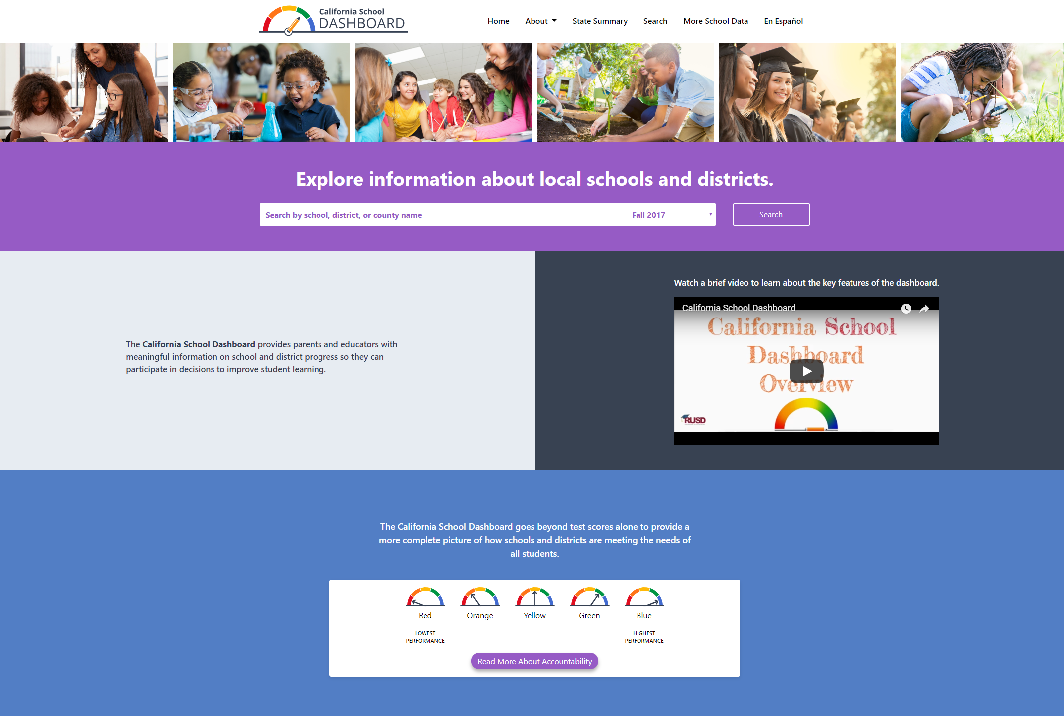
¿Qué es el Tablero de mando?
6
medidas estatales
5
medidas locales
Notes:
Empecemos con una reseña del Tablero de mando escolar de California, también llamado simplemente Tablero de mando.
El Tablero de mando es una herramienta en línea que muestra cómo se están desempeñando los distritos y las escuelas en las medidas estatales y locales incluidas en el sistema de rendición de cuentas escolares de California.
El tablero de mando proporciona información sobre cómo los distritos y las escuelas están cumpliendo con las necesidades de la diversa población estudiantil de California, de acuerdo a una serie de medidas.
Hay seis medidas estatales y cinco medidas locales.
Las medidas estatales son calculadas por el estado usando datos reportados durante el año.
La información sobre las medidas locales es ingresada por nuestro distrito, con información que obtenemos a nivel local.

Slide 8

¿Cuándo se actualiza el Tablero de mando?
Se actualiza cada año en diciembre
Notes:
El Tablero de mando se actualiza cada año en diciembre con los datos más recientes del año escolar anterior.
Por ejemplo, el Tablero de mando de 2018 usará los datos de graduación de la clase de 2018.

Slide 9






Medidas estatales
Notes:
Como se indicó anteriormente, hay seis medidas estatales. Repasemos estas medidas rápidamente.
El rendimiento académico analiza los puntajes en las Evaluaciones sumativas Smarter Balanced, y específicamente qué tan por encima o por debajo están nuestros estudiantes con respecto al estándar del grado. Se proporciona un puntaje separado para matemáticas y artes del lenguaje/lecto-escritura en inglés (llamada ELA, por su sigla en inglés).
Esta medida es importante porque nos permite ver, en promedio, el desempeño de nuestros estudiantes, y si están por encima o por debajo de los estándares.
La tasa de graduación muestra cuántos estudiantes han pasado por nuestras escuelas preparatorias integradas en un periodo de cuatro años.
Esta medida es importante porque la graduación de la escuela preparatoria brinda más oportunidades a largo plazo a los estudiantes y les permite obtener una educación superior.
La tasa de suspensión muestra cuántos de nuestros estudiantes fueron suspendidos.
Esta medida es importante porque nos permite ver si todos los estudiantes están recibiendo el mismo tratamiento y si las políticas de disciplina están funcionando.
La preparación para la universidad/carrera profesional muestra cuántos de nuestros estudiantes graduados están mejor preparados para tener éxito después de la escuela preparatoria.
Esta medida es importante porque nos permite ver qué tan bien están preparando las escuelas preparatorias y los distritos a los estudiantes para que tengan éxito después de graduarse.
El absentismo crónico muestra cuántos de nuestros estudiantes faltan a la escuela en forma crónica.
Esta medida es importante porque la asistencia está relacionada con el éxito del estudiante, y es difícil que un estudiante aprenda si está ausente de la clase.
Y el progreso en idioma inglés muestra cuántos de nuestros estudiantes que están aprendiendo inglés progresan de año a año.
Esta medida es importante porque California se ha propuesto como meta que todos los estudiantes que están aprendiendo inglés lleguen a dominar el idioma.

Slide 10
Cómo se determinan los colores de rendimiento
Datos del año actual
menos
Datos del año anterior
Datos del año actual
Notes:
El Tablero de mando asigna un color de rendimiento a cada medida.
Cada color de rendimiento se fija tanto en los datos para el año actual
como en la diferencia entre los datos del año actual y el anterior

Slide 11
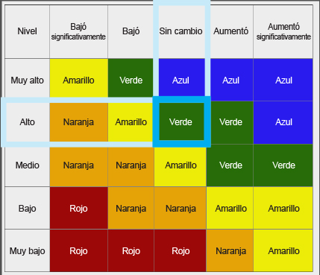
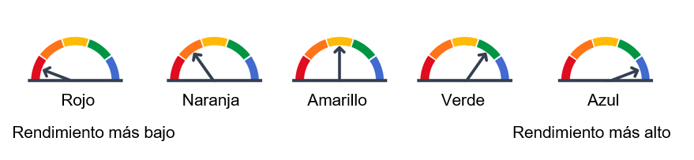
Color de rendimiento
Notes:
Los datos del año actual y cómo varían con respecto al año anterior se presentan en una cuadrícula de 5 x 5.
La disposición de la cuadrícula variará por cada medida.
El nivel o color que corresponde al rendimiento se determina en la intersección de los dos niveles de datos.
En el ejemplo que se muestra, el distrito tiene datos del año actual que lo ubican en la categoría “Alta”. Cuando comparamos los datos con el año anterior, encontramos que este nivel se mantuvo sin cambios. “Nivel alto” y “Sin cambio” se intersectan en la cuadrícula de 5 x 5 para dar un nivel general de rendimiento verde.
Los niveles de rendimiento van de rojo, que es el nivel más bajo, a azul, que es el más alto. Cada escuela y distrito de California tiene como meta tratar de llegar al verde en todas las medidas.

Slide 12
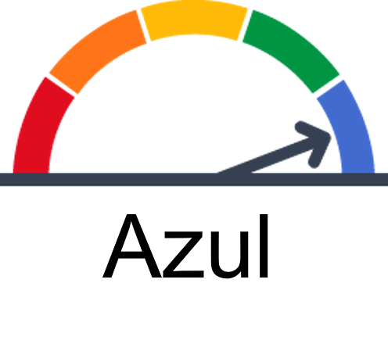
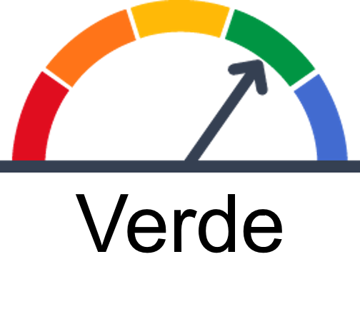
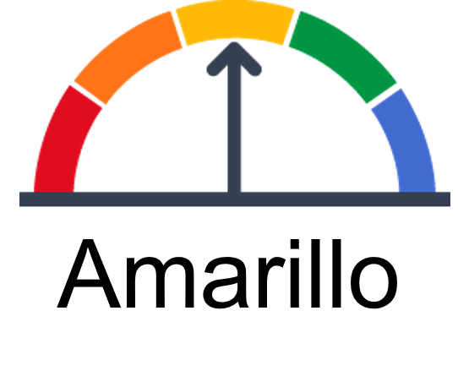
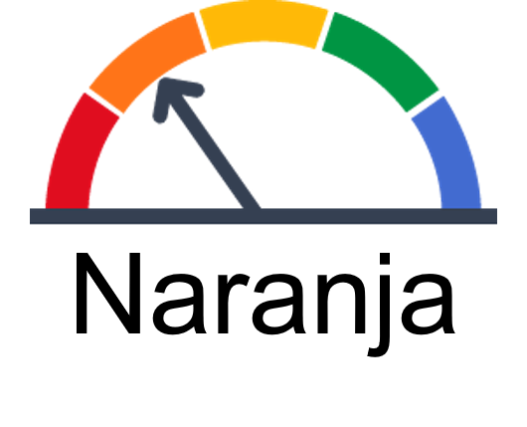
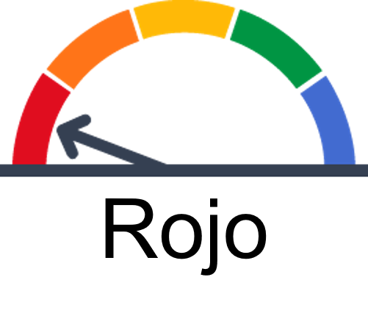
Ruedas de colores
Copie la imagen del indicador en la diapositiva de cada indicador.
Después elimine u oculte esta diapositiva.

Slide 13
Nuestra escuela –
Nivel académico en ELA
Año actual = *Rellene para su escuela*
Año actual – Año anterior = *Rellene para su escuela*
Color de rendimiento = *Rellene para su escuela*
Notes:
[Ponga su nivel para el año actual (por ej., Alto) y la diferencia entre el año actual y el año anterior (por ej., Sin cambio). Después copie el medidor de la diapositiva 11 como corresponde]
La medida académica para ELA se calcula usando los puntajes de los estudiantes en las Evaluaciones sumativas Smarter Balanced en ELA.
Los estudiantes del tercer al octavo grado, y del onceavo grado, toman esta prueba todas las primaveras.
Los datos para el año actual son ___________
Nuestro año actual menos el año anterior es _______________
Estos se juntan para dar un nivel de rendimiento, o color, de [poner el color aquí].
[El predio escolar puede hablar más sobre el color, qué significa para la escuela y qué se hará para mejorar en forma continua].
No está claro todavía cómo se mostrarán los datos para las escuelas K-12. Nota para Jenny: Distritos escolares unificados y escuelas K-12. Los distritos escolares unificados y escuelas K-12 recibirán solo un color de rendimiento para matemáticas y un color para ELA, que incluirán los resultados de los grados 3 a 8 y el grado 11. El nivel o color de rendimiento se basa en los puntajes límites establecidos para los grados 3 a 8. Las escuelas preparatorias y los distritos de escuelas preparatorias, escuelas que solo son para estudiantes de grados 9 a 12 o de grados 7 a 12, tendrán resultados basados en las evaluaciones del grado 11. Su nivel (color) de rendimiento se basa en los puntajes límites para la escuela preparatoria.

Slide 14
Nuestra escuela –
Nivel académico en matemáticas
Año actual = *Rellene para su escuela*
Año actual – Año anterior = *Rellene para su escuela*
Color de rendimiento = *Rellene para su escuela*
Notes:
[Ponga su nivel para el añó actual (por ej., Alto) y la diferencia entre el año actual y el año anterior (por ej., Sin cambio). Después copie el medidor de la diapositiva 11 como corresponde]
La medida académica para matemáticas se calcula usando los puntajes de los estudiantes en las Evaluaciones sumativas Smarter Balanced en matemáticas.
Los estudiantes del tercer al octavo grado, y del onceavo grado, toman esta prueba todas las primaveras.
Los datos para el año actual son ___________
Nuestro año actual menos el año anterior es _______________
Estos se juntan para dar un nivel de rendimiento, o color, de [poner el color aquí].
[El predio escolar puede hablar más sobre el color, qué significa para la escuela y qué se hará para mejorar en forma continua].
[No está claro todavía cómo el CDE mostrará los datos para escuelas que cubren múltiples grados (como K a 12)].

Slide 15
Nuestra escuela –
Tasa de graduación
Año actual = *Rellene para su escuela*
Año actual – Año anterior = *Rellene para su escuela*
Color de rendimiento = *Rellene para su escuela*
Notes:
[Ponga su nivel para el año actual (por ej., Alto) y la diferencia entre el año actual y el año anterior (por ej., Sin cambio). Después copie el medidor de la diapositiva 11 como corresponde]
La tasa de graduación se calcula usando los datos de graduación que nuestro distrito proporciona al estado todos los años.
Los datos para el año actual son ___________
Nuestro año actual menos el año anterior es _______________
Estos se juntan para dar un nivel de rendimiento, o color, de [poner el color aquí]
[El predio escolar puede hablar más sobre el color, qué significa para la escuela y qué se hará para mejorar en forma continua]

Slide 16
Nuestra escuela –
Tasa de suspensión
Año actual = *Rellene para su escuela*
Año actual – Año anterior = *Rellene para su escuela*
Color de rendimiento = *Rellene para su escuela*
Notes:
[Ponga su nivel para el año actual (por ej., Alto) y la diferencia entre el año actual y el año anterior (por ej., Sin cambio). Después copie el medidor de la diapositiva 11 como corresponde]
La tasa de suspensión se calcula usando los datos de suspensión que nuestro distrito proporciona al estado.
Los datos para el año actual son ___________
Nuestro año actual menos el año anterior es _______________
Estos se juntan para dar un nivel de rendimiento, o color, de [poner el color aquí]
[El predio escolar puede hablar más sobre el color, qué significa para la escuela y qué se hará para mejorar en forma continua]

Slide 17
Nuestra escuela –
Absentismo crónico
Año actual = *Rellene para su escuela*
Año actual – Año anterior = *Rellene para su escuela*
Color de rendimiento = *Rellene para su escuela*
Notes:
[Ponga su nivel para el año actual (por ej., Alto) y la diferencia entre el año actual y el año anterior (por ej., Sin cambio). Después copie el medidor de la diapositiva 11 como corresponde]
La medida de absentismo crónico se calcula usando los datos de asistencia que nuestro distrito proporciona al estado.
Los datos para el año actual son ___________
Nuestro año actual menos el año anterior es _______________
Estos se juntan para dar un nivel de rendimiento, o color, de [poner el color aquí].
[El predio escolar puede hablar más sobre el color, qué significa para la escuela y qué se hará para mejorar en forma continua]

Slide 18
Nuestra escuela – Universidad/
Carrera profesional
Año actual = *Rellene para su escuela*
Año actual – Año anterior = *Rellene para su escuela*
Color de rendimiento = *Rellene para su escuela*
Notes:
[Ponga su nivel para el año actual (por ej., Alto) y la diferencia entre el año actual y el año anterior (por ej., Sin cambio). Después copie el medidor de la diapositiva 11 como corresponde]
La preparación para la universidad/carrera profesional se calcula tomando en cuenta las clases tomadas para graduarse y usa los cursos y exámenes que tomaron los estudiantes durante sus cuatro años de escuela preparatoria.
Los datos para el año actual son ___________
Nuestro año actual menos el año anterior es _______________
Estos se juntan para dar un nivel de rendimiento, o color, de [poner el color aquí]
[El predio escolar puede hablar más sobre el color, qué significa para la escuela y qué se hará para mejorar en forma continua]

Slide 19
Obtenga más información:
Conozca el Tablero de mando
Conozca las medidas
Cómo se determinan los colores en el Tablero de mando
Folleto sobre la universidad/carrera profesional
El Tablero de mando tiene un aspecto nuevo
[URL goes here]
Notes:
Como se puede ver en la pantalla, tenemos muchos recursos para ayudar a los padres, familias y miembros de la comunidad a comprender el Tablero de mando escolar de California.

